Slide 1
Secretaria de Estado da Saúde de Goiás – SES/GO Subsecretaria de Inovação, Planejamento, Educação e Infraestrutura Superintendência da Escola de Saúde de Goiás – SESG/GO
Gerência das Regionais de Saúde – GERES
Regional de Saúde Pireneus
IMPLANTAÇÃO DOS NÚCLEOS MUNICIPAIS DE EDUCAÇÃO PERMANENTE EM SAÚDE NO ESTADO DE GOIÁS
MACRORREGIÃO CENTRO NORTE
Sandra Maria Belmonte Pereira Moreira – Coordenadora Educação Permanente em Saúde – Regional de Saúde Pireneus
Larissa Rezende Dourado - Coordenadora Descentralizada de Educação Permanente em Saúde - GERES

Slide 2
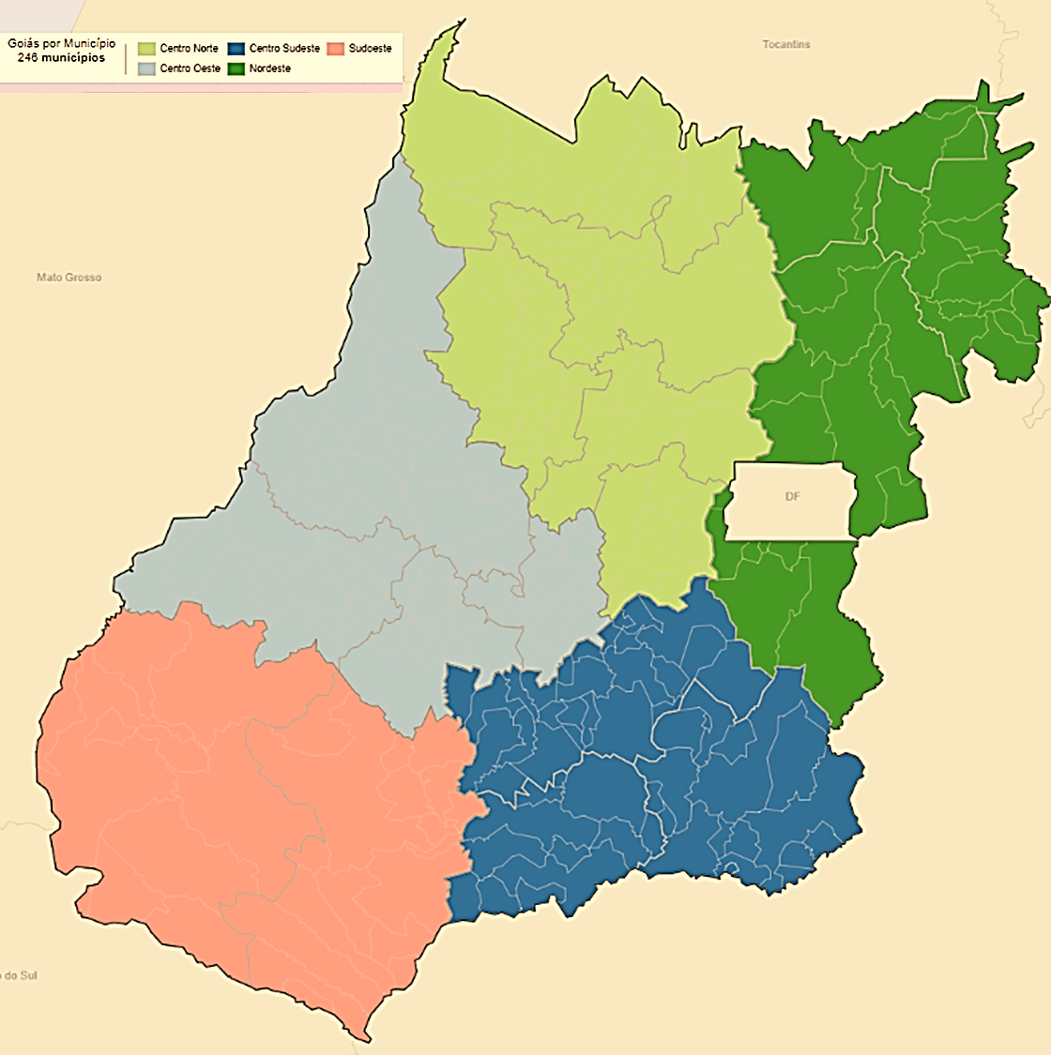

Slide 3
MACRORREGIÃO CENTRO NORTE - GOIÁS
POPULAÇÃO TOTAL 2023
1.219.338 HABITANTES
(FONTE: MAPA DA SAÚDE)

Slide 4
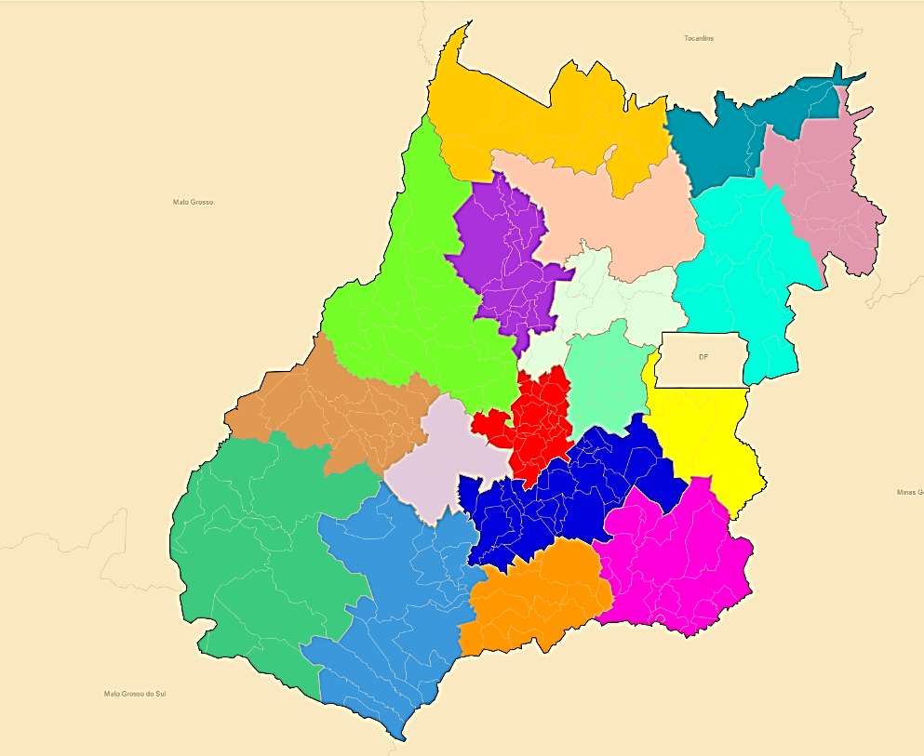
REGIÃO NORTE
NÚCLEOS MUNICIPAIS DE EDUCAÇÃO PERMANENTE EM SAÚDE
13 municípios

Slide 5
REGIÃO SERRA DA MESA
NÚCLEOS MUNICIPAIS DE EDUCAÇÃO PERMANENTE EM SAÚDE
9 municípios

Slide 6
REGIÃO SÃO PATRÍCIO I
NÚCLEOS MUNICIPAIS DE EDUCAÇÃO PERMANENTE EM SAÚDE
20 municípios
0 19

Slide 7
NÚCLEOS MUNICIPAIS DE EDUCAÇÃO PERMANENTE EM SAÚDE
8 municípios

Slide 8
REGIÃO PIRENEUS
NÚCLEOS MUNICIPAIS DE EDUCAÇÃO PERMANENTE EM SAÚDE
10 municípios

Slide 9
0 19
60 municípios

Slide 10
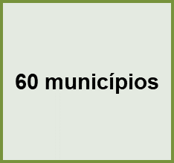
FALTAM
21 NEPS
39
NEPS
0 19

Slide 11
COORDENAÇÕES REGIONAIS DE EDUCAÇÃO PERMANENTE EM SAÚDE
PNEPS

Slide 12
Sandra Maria Belmonte Pereira Moreira
Coordenadora Educação Permanente em Saúde – Regional de Saúde Pireneus
Larissa Rezende Dourado
Coordenadora Descentralizada de Educação Permanente em Saúde - GERES

